Slide 1
Isten Igéje minden népet megszólít!
Az első keresztyén misszió

Slide 2
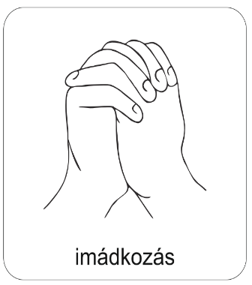
Kezdjük imádsággal a hittanórát!
Áldás, Békesség!
A mai hittanórán Pál missziói útjairól lesz szó.

Slide 3
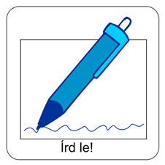
Hallgasd meg ezt az éneket!
Ide kattints az ének elindításához!
Gondolkozz el!
Az ének előadóján jól látszott, hogy nagyon fontos számára Jézussal való kapcsolta,
és erről bátran énekel.
1. Számodra mi az az igazán fontos dolog, amiről szívesen énekelnél vagy beszélnél?
2. Kit vagy kiket említenél meg egy beszédben, énekben?
(Például a barátaidat, a családodat stb.)
Próbáld megfogalmazni néhány gondolatban!

Slide 4
Van-e egy jó híred?
Az utóbbi hetekben, hónapokban sajnos nagyon sok rossz hírrel találkoztunk.
1. Ha lenne egy igazán jó híred, akkor szívesen megosztanád másokkal?
2. Mit gondolsz, milyen módon lehetne ezt a jó hírt minél több embernek elmondani?
A válaszodat írd le a füzetedbe és indokold is meg!

Slide 5
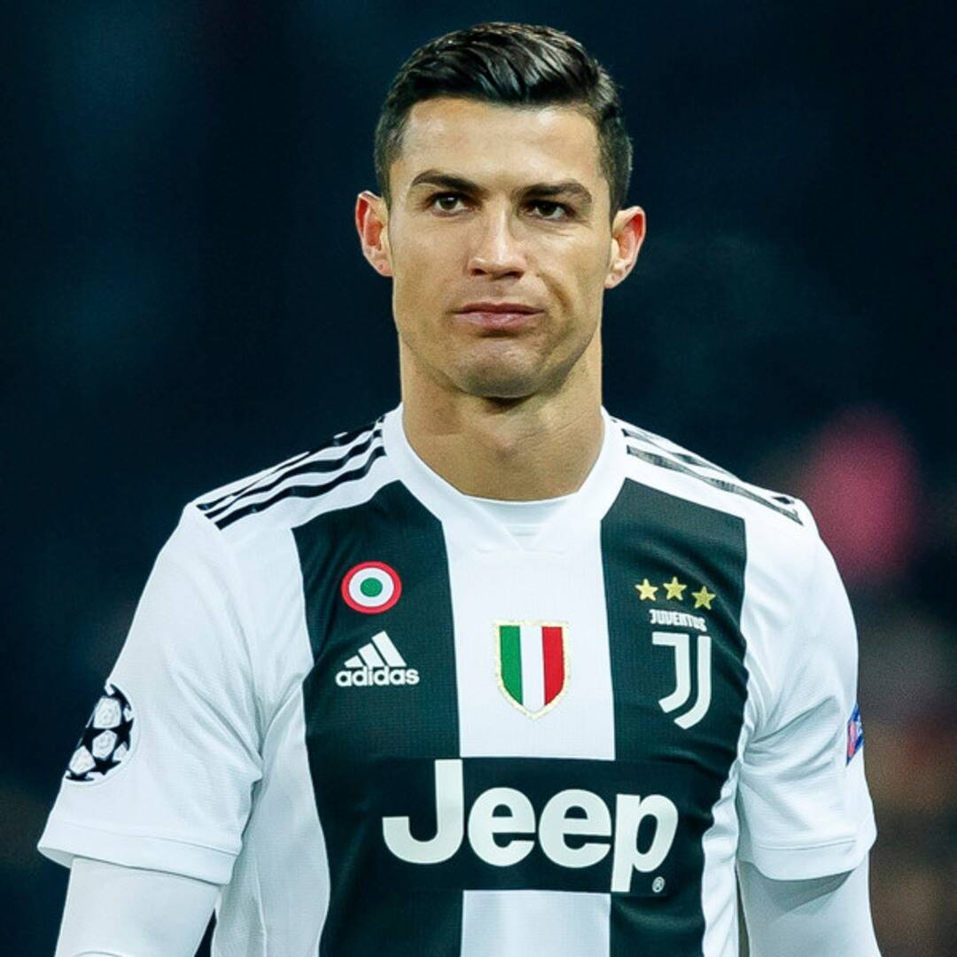
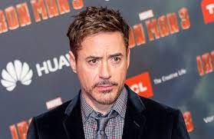
Ismered őket? Szerinted miért lettek népszerűek?
Robert Downey Junior,
amerikai színész.
Ő játszotta a Vasembert.
Követőinek száma: 48,8 millió ember.
Nagy-Kovács Ramóna,
sport, és fitneszoktató.
Követőinek száma:
252 ezer ember.
Cristiano Ronaldo,
portugál származású futballista.
Jelenleg a Juventus játékosa.
Követőinek száma: 272 millió ember.
Forrás: Ezen a dián közzétett adatok és képek a https://www.instagram.com/ oldalon találhatók
és 2021. március 23-án lettek letöltve.

Slide 6
A híres embereknek bizony sok követője van, sokat tettek azért, hogy ez így legyen.
A népszerűség azonban nem feltétlenül baj, ha ezt a helyén tudják kezelni.
Az előző dián szereplő személyekről azt lehet tudni:
Sok információt megosztanak magukról.
Fontos kampányokat támogatnak.
Részt vesznek a globális felmelegedés és a rasszizmus elleni küzdelemben is.
Élen járnak az egészséges életmód népszerűsítésében.
Az aktív sportolásra is megpróbálják rávenni az embereket.
Igyekeznek azon is, hogy sok embert megszólítsanak.
A követőik közül azonban vannak, akik bálványozzák őket. Pedig ők is csak emberek.

Slide 7
Tudod-e?
Istennek minden ember számít.
Ő mindenkit elfogad és magához hív.
Ezt a jó hírt közvetítette Pál apostol a missziói útjai során.
Kezdetben Jézus bízta meg a
tanítványokat azzal, hogy hirdessék az örömhírt
minden embernek.
Ezt mondta:
„Menjetek el tehát, tegyetek tanítvánnyá minden népet…”
(Mt 28,19)
A következő dián láthatod Pál missziói útjait egy térkép segítségével.
Itt el is olvashatod a missziói parancsot.

Slide 8
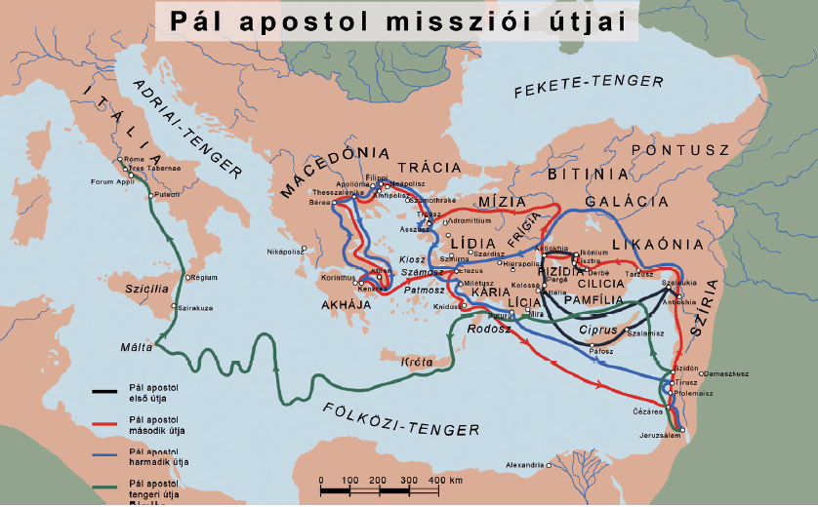

Slide 9
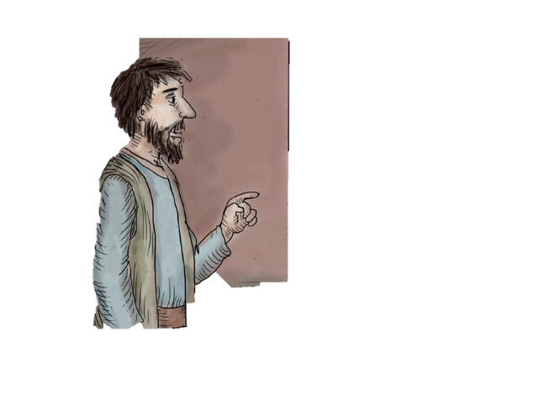
Pál apostol bizony elvitte a pogányokhoz a Jézusról szóló tanítást, hirdetve, hogy Isten Jézus által ismerhető meg a legjobban.
Aki Jézusban hisz, az kerül Istenhez közel.
Tudta, hogy nagyon sokan keresik Istent, de a sok félreértés és tévedés miatt az emberekben nincs helyes kép Róla.
Ezért prédikált Pál apostol, és tanított sok ókori városban.

Slide 10
Egy nagyon különös dolog történt Lisztrában
Egy alkalommal Pált és Barnabást is istenként akarták tisztelni.
Történt, hogy egy Lisztra nevű városban Pál Jézusról tanított.
Sokan hallgatták őt.
Egy születése óta sánta férfit meg is gyógyított Jézus nevében.
Sok tanúja volt ennek a csodának.
Ekkor hangosan így kiáltott a sokaság:
„Az istenek jöttek le hozzánk emberi alakban!”
Pál és Barnabás visszautasították ezt a túlzott tiszteletadást.
Így válaszoltak:
Mi az élő Istent hirdetjük nektek.
Az egyedüli Úr azt szeretné, hogy az emberek által kitalált istenektől forduljatok Hozzá!
A teljes történetet itt találod.
(Apcsel 14,8-18)

Slide 11
Oldd meg a történethez kapcsolódó feladatot!
Mit gondolsz?
1. Miért nem képzelte magát Pál és Barnabás különb embernek a többieknél?
2. Miért utasították vissza, hogy istenként tiszteljék őket?
Néhány szóban fogalmazd meg a véleményed és beszéld meg szüleiddel vagy valamelyik osztálytársaddal is a kérdést!
Jól jegyezd meg!
Az embereket mindig megilleti a tiszteletadás.
De dicsőítést és istenítést nem kaphat ember.
Lehet híres személyeket követni.
Ha jóra tanítanak, akkor azt figyelembe lehet venni.
De egyedül Istent illeti meg, hogy Istenként tekintsünk Rá.

Slide 12
Gondolkozz el és oldd meg a feladatot!
Keress az interneten fényképeket és információkat azokról a városokról, ahol Pál apostol járt a missziói útjai során! Készíts egy montázst vagy egy plakátot ezekről a különleges helyekről és mint egy utazási iroda vezetője készíts egy utazási ajánlatot is ezekre a helyekre.
Egy útról mindig sokféle emléket hozunk magunkkal.
Szerinted melyik lehetett a missziói utak közül
- a legizgalmasabb,
- a legszebb,
a legfélelmetesebb és
a legkülönlegesebb rész?
A válaszodat indokold is meg!
Olvasd el a Bibliádból valamelyik missziói utat!
1. missziói út:
Apostolok Cselekedetei 13–14.
2. missziói út:
Apostolok Cselekedetei 15,36–18,22.
3. missziói út:
Apostolok Cselekedetei 18,23–20,38.

Slide 13
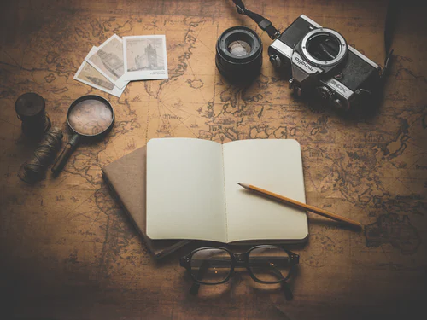
Feladat: Írj egy úti élménybeszámolót valamelyik városban tett (képzeletbeli) látogatásról!
Gondold azt, hogy Pál apostollal tartasz az egyik útjára.
Néhány kérdés segíthet, hogy gondolataidat összeszedd a feladathoz.
1. Hogyan fogadtak ott benneteket?
2. Mi volt a legfontosabb üzenetetek az emberekhez?
3. Milyen élmény volt számodra egy híres misszionárius mellett lenni?
4. Mit tanultál az út során?

Slide 14
Egy játékos feladatra hívlak most!
Képzeld el, hogy egy barátod missziói útra készülődik és a segítséged kéri, hogy mivel készüljön fel.
Mit tanácsolnál neki?
Mit vigyen magával:
- Így készüljön lelkileg az útra:
- Így készüljön testileg az útra:
- Mi mindennek járjon utána, az elindulása előtt az országgal, az emberekkel, a kultúrával kapcsolatban?
Alaposan gondold végig ezt a feladatot, esetleg otthon beszéld meg a szüleiddel is, majd fejtsd ki tanácsaidat a füzetedbe!

Slide 15
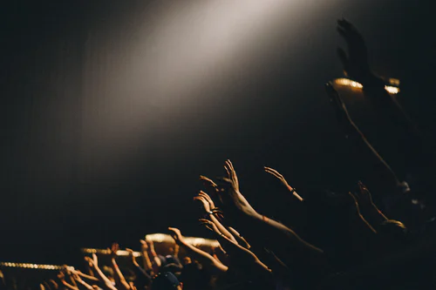
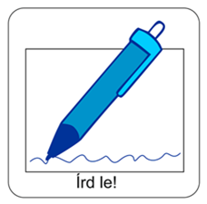
Hallgasd meg ezt az éneket!
Ide kattints az ének elindításához!
Hogyan tudod megfelelően kifejezni a tisztelet Isten és az emberek felé?
Írd le a válaszod a füzetedbe!

Slide 16
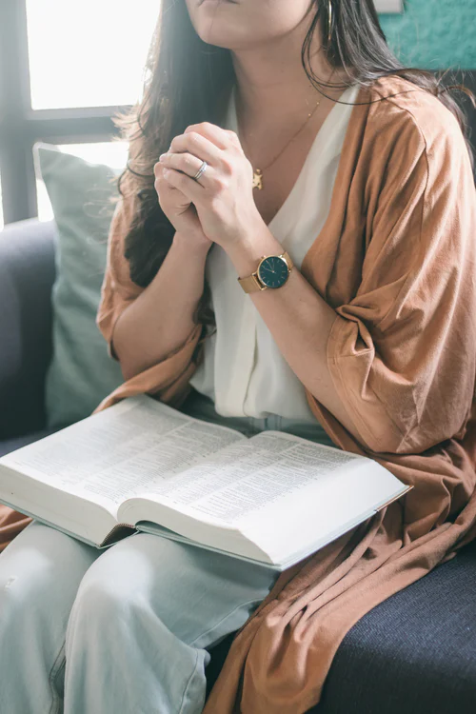
Mi Atyánk, aki a mennyekben vagy, szenteltessék meg a te neved, jöjjön el a te országod, legyen meg a te akaratod, amint a mennyben, úgy a földön is; Mindennapi kenyerünket add meg nekünk ma, és bocsásd meg vétkeinket, miképpen mi is megbocsátunk az ellenünk vétkezőknek; És ne vígy minket kísértésbe, de szabadíts meg a gonosztól; Mert tied az ország, a hatalom és a dicsőség mindörökké. Ámen. (Mt 6,9-13)
Mondjuk el közösen az Úri imádságot!

Slide 17
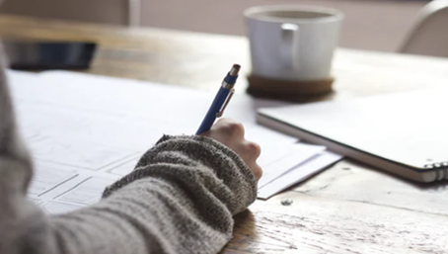
A mai aranymondás Pál apostol egyik híres mondata:
„Amit pedig szóltok vagy cselekesztek, mind az Úr Jézus nevében tegyétek, hálát adva az Atya Istennek őáltala.” Kol 3,17
Kedves Hittanos!
Bátorítalak arra, hogy mindig vond be Istent az útjaidba.
Írj ötleket, hogyan cselekedhetünk jól Jézus nevében?

